Slide 1
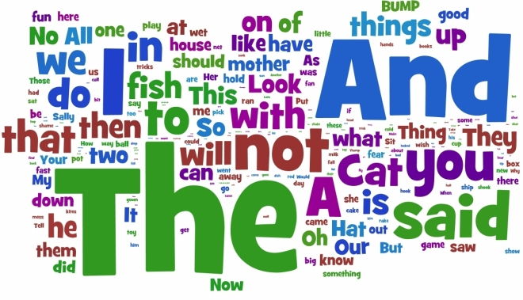
Alícia
Joyce
Maria Luiza
Eduarda
Janykeli
Jayonara
SIMPLE PAST
VERBOS REGULARES

Slide 2
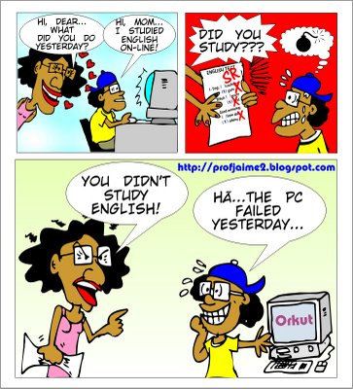
Simple past
USOS
Para falar de ações passadas que ocorreram num momento determinado. Assim , expressões de tempo passado são empregadas , tais como:
Yesterday
Yesterday morning
Last month
Two years ago
In 2014
Last night
The day before yesterday
In the twentieth century
Lask week

Slide 3
Simple past
EXEMPLOS :
My parents traveled to South Africa two years ago . They enjoyed it a lot.
What did you do last night? Did you stay at home?

Slide 4
Simple past
Para narrar uma sequencia de fatos ou ações que aconteceram no passado e na sequencia em que ocorreram
Para indicar uma ação passada que ocorreu depois de outra ação passada
I got up at 7 ,washed my face , got dressed , had breakfast and rushed to the office
After , i had watered the plants , it started raining

Slide 5
Simple past
Normalmente é usado depois das seguintes expressões : I wish , if only , as if , as though , would rather , it’s (high) time. No caso do verbo to be , a forma were é usada para todas as pessoas.
Usa-se também o simple past dos verbos no segundo tipo de orações condicionais para expressar uma condição hipotética ou irreal no tempo presente , mas possível.
If only you didn’t snore ! ( You snore too much! I can ‘t get to sleep)
If I were at home now , I would be sleeping

Slide 6


Simple past
SIMPLE PAST
IRREGULARES
REGULARES
FORMA AFIRMATIVA
FORMA NEGATIVA
SIMPLE PAST = PAST PARTICIPLE
FORMA INTERROGATIVA

Slide 7

Simple past
FORMA AFIRMATIVA
SUJEITO + VERBO +
1. I worked yesterday
II. We walked to school yesterday
III. They invited us to a wedding party
IV. The game finished with the score tied

Slide 8
Simple past
FORMA NEGATIVA
SUJEITO + DID + NOT + VERBO
DIDN’T
I. My daughter didn’t finish her homework.
II. They didn’t want to live in that apartment.
III. We didn’t know that beach.

Slide 9
Simple past
FORMA INTERROGATIVA
DID + SUJEITO + VERBO +
I. Did he wash his car last week?
II. Did the boy pay for the apple?
III. Did she start to read that book?
IV. Where did you put my sunglasses?
V. What did you cook for lunch?
VI. Did they play soccer?

Slide 10
Simple past
REGRAS DE ORTOGRAFIA PARA OS VERBOS REGULARES NO SIMPLE PAST
Os verbos terminados em E recebem apenas –D
Os verbos de uma sílaba que terminam em uma consoante precedida por uma vogal têm a consoante final dobrada antes do acréscimo do -ED
Hope / Hoped
Behave/Bahaved
Live /Lived
Change / Changed
Lie/Lied (mentir)
Rob/ Robbed
Stop/Stopped
Sin/ Sinned
Hug/Hugged

Slide 11
Simple past
REGRAS DE ORTOGRAFIA PARA OS VERBOS REGULARES NO SIMPLE PAST
Os verbos de duas sílabas ou mais que terminam em uma consoante precedida por uma vogal têm a consoante final dobrada apenas se essa última sílaba for tônica (Stressed syllable)
Os verbos terminados em Y mudam o Y em i antes do acréscimo de – ED se for precedido por uma consoante
Quando o y for precedido de vogal , não há mudança ortográfica.
Admit/ Admitted
Prefer/Preferred
Omit/Omitted
Occur/Occurred
Occupy/Occupied
Carry/Carried
Study/studied
Pray/prayed
Enjoy /Enjoyed
Obey/Obeyed

Slide 12
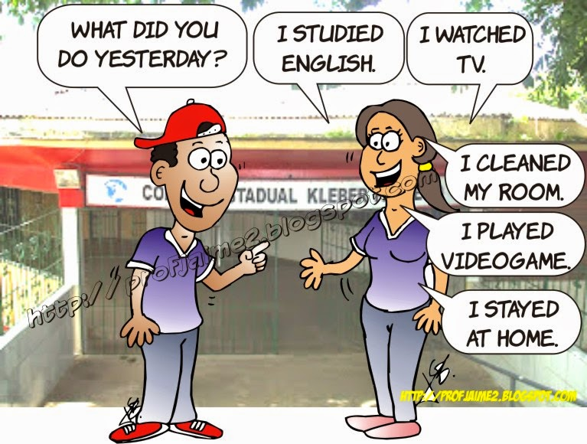
Simple past

